Slide 1
MÁQUINAS TÉRMICAS
COMPRESORES
ING. Walter Capeletti

Slide 2
Compresores
Un compresor eleva la presión de un gas, vapor o una mezcla de gases o vapores, estos se pueden clasificar en compresores de desplazamiento y compresores dinámicos y a su vez este pueden subclasificarse.

Slide 3
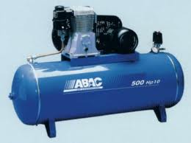
Un compresor es una máquina que eleva la presión de un gas, un vapor, o una mezcla de gases y vapores. Son maquinas de flujo continuo en donde se transforma la energía cinética (velocidad) en Trabajo (presión).
¿Qué es un compresor?

Slide 4
Compresores de desplazamiento
Compresores dinámicos
Tipos de
Compresores

Slide 5
Estos tipos de compresores incrementan la presión directamente, reduciendo el volumen del gas.
Sus características principales son las altas presiones y el bajo volumen que mueven.
Compresores de desplazamiento

Slide 6
COMPRESOR DE DESPLAZAMIENTO
Compresores ALTERNATIVOS
De pistón
De diafragma
Compresores
ROTATIVOS
Roots
Multicelular
De tornillo

Slide 7
Compresores alternativos
Compresor de pistón
Como su nombre indica, el compresor de pistón centra su funcionamiento en el movimiento de uno o varios pistones.

Slide 8
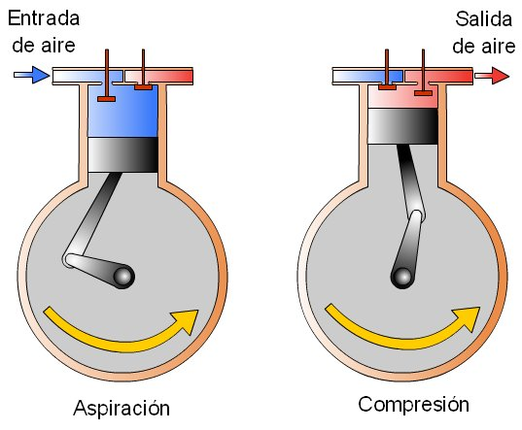
Su principio de funcionamiento es sencillo. El eje desplaza a un émbolo con movimientos alternativos. En la fase de aspiración, el aire llena la cavidad del pistón. En la fase de compresión, al desplazarse el émbolo hacia arriba, reduce el volumen del gas y lo impulsa hacia la línea de distribución

Slide 9
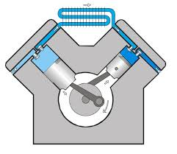
Para alcanzar mayores presiones y aumentar el rendimiento, algunos compresores disponen de varios pistones (compresores multietapas) dispuestos en serie. El aire que sale de una etapa se vuelve a comprimir en la siguiente, hasta alcanzar presiones cercanas a los 200 bares

Slide 10
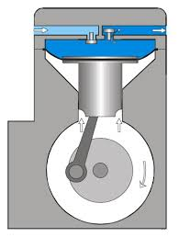
Compresores alternativos
Compresor Diafragma
Su funcionamiento es similar a los de émbolo. Una membrana se interpone entre el aire y el pistón, de forma que se aumenta su superficie útil y evita que el aceite de lubricación entre en contacto con el aire estos compresores proporcionan aire limpio, por lo que son adecuados para trabajar en industrias químicas o alimentarias.
Normalmente no superan los 30m3/h de caudal. Se utilizan para presiones inferiores a los 7 bares.

Slide 11
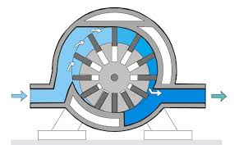
Compresor multicelular
Estos compresores están constituidos por un rotor excéntrico que gira dentro de un cárter cilíndrico. Este rotor está provisto de aletas que se adaptan a las paredes del cárter, comprimiendo el aire que se introduce en la celda de máximo. Necesitan lubricación para las piezas móviles, reducir el rozamiento de las paletas y mejorar la estanqueidad.
Compresores rotativos

Slide 12
Compresor de tornillo
Son los otros compresores ampliamente utilizados en la industria, junto con los compresores de émbolo. Funcionan mediante dos rotores helicoidales paralelos, que giran en un cárter en sentidos contrarios e impulsan el aire de forma continua. El rotor macho, conectado al motor, arrastra al rotor hembra como consecuencia del contacto de sus superficies, sin ningún engranaje auxiliar. El volumen libre entre ellos disminuye comprimiendo el aire.
Compresores rotativos

Slide 13
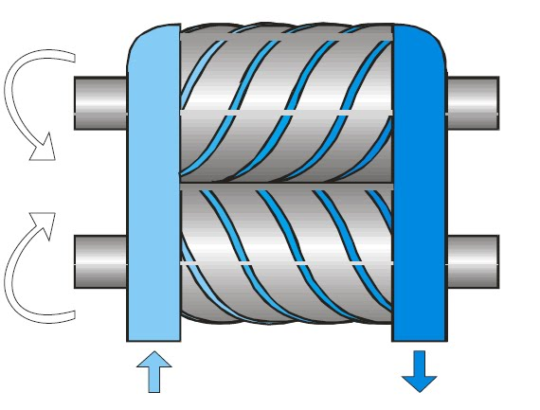
Es necesario lubricar las piezas móviles con aceite, para evitar severos desgastes y refrigerar los elementos. Este aceite se deberá separar del aire comprimido mediante un separador aire-aceite.
Pueden dar caudales elevados, 24.000m3/h y presiones cercanas a los 10 bares. También se pueden colocar en serie varias etapas, llegando a presiones de 30 bares.

Slide 14
Compresores Roots
Estos compresores no modifican el volumen de aire aspirado. Lo impulsan. La compresión se efectúa gracias a la introducción de más volumen de aire del que puede salir. Los caudales máximos está entorno a los 1500m3/h. Las presiones no suelen superar los 1-2 bares.
Compresores rotativos

Slide 15
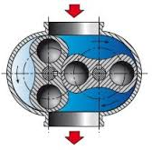
Su principio de funcionamiento se basa en aspirar aire e introducirlo en una cámara que disminuye su volumen.
Está compuesto por dos rotores, cada uno de los álabes, con una forma de sección parecida a la de un ocho. Los rotores están conectados por dos ruedas dentadas y giran a la misma velocidad en sentido contrario, produciendo un efecto de bombeo y compresión del aire de forma conjunta.

Slide 16
Compresores dinámicos
Compresores dinámicos
Radial
Axial

Slide 17
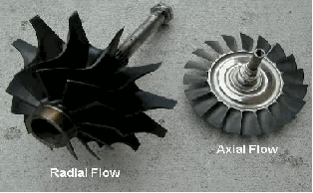
Compresores dinámicos
Un compresor es una máquina que eleva la presión de un gas, un vapor, o una mezcla de gases y vapores. Son maquinas de flujo continuo en donde se transforma la energía cinética (velocidad) en Trabajo (presión).

Slide 18
Compresor Radial
Se basan en el principio de la compresión de aire por fuerza centrifuga y constan de un rotor centrifugo que gira dentro de una cámara espiral, tomando aire en sentido axial y arrojándolo a gran velocidad en sentido radial. La fuerza centrifuga que actúa sobre el aire lo comprime contra la cámara de compresión.

Slide 19
Pueden ser de una o varias etapas de compresión consecutivas, alcanzándose presiones de 8-12 bares y caudales entre 10.000 y 20.000m3/h. Son maquinas de alta velocidad, siendo esta un factor fundamental en el funcionamiento ya que esta basado en principios dinámicos, siendo la velocidad de rotación del orden de las 15.000 a 20.000 r.p.m.

Slide 20
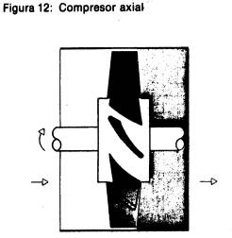
Compresor Axial
Se caracterizan, por tener un flujo axial en forma paralela al eje. El gas pasa axialmente a lo largo del compresor, que a través de hileras alternadas de paletas estacionarias y rotativas, comunican cierta velocidad al gas que después se transforma en presión. Su aplicación se destina a las operaciones que requieren de un caudal constante a presiones moderadas.

Slide 21
MÁQUINAS TÉRMICAS
COMPRESORES
ING. Walter Capeletti

